Slide 1
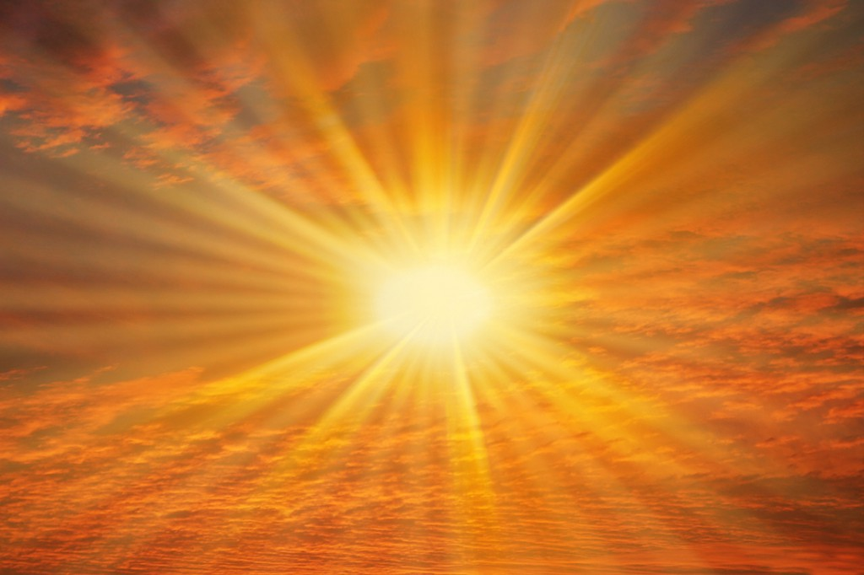
Fyzika světla (od zákona lomu k laseru)
Josef Štěpánek
Fyzikální ústav MFF UK

Slide 2
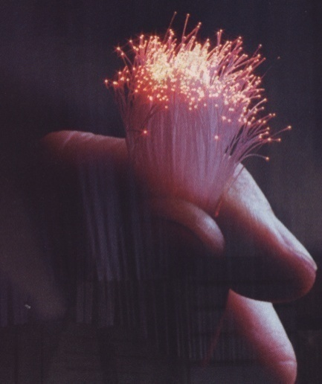
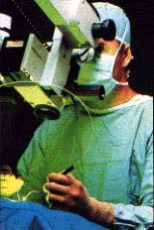
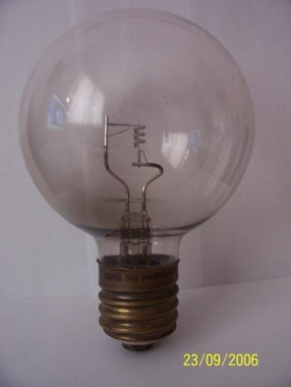
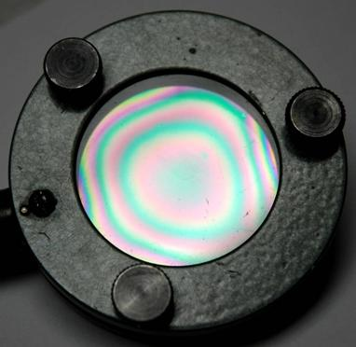
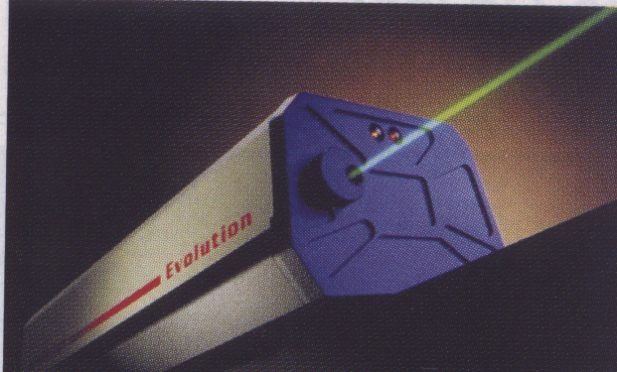
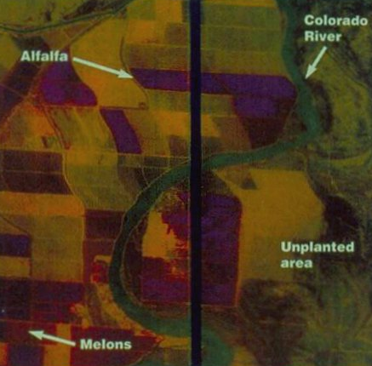
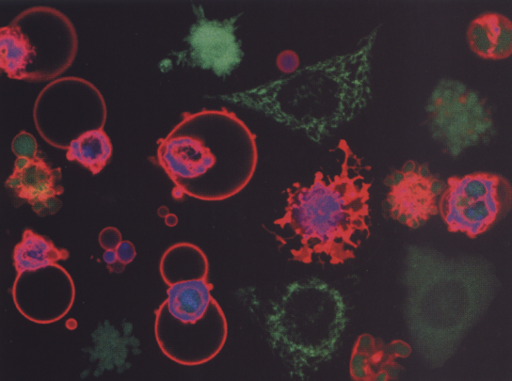
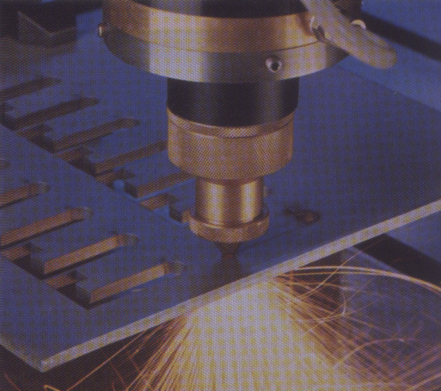
Optika je vědecká disciplína zabývající se světlem
a zářením obdobných vlastností (optické záření) z hlediska jeho vzniku, šíření, interakcí s látkami a technickým využitím.

Slide 3
17. století období vzniku moderní fyziky
Jak světlo vzniká?
Co je světlo?
Jak působí?
Jak se šíří?
Jakým způsobem?
Jakou rychlostí?

Slide 4
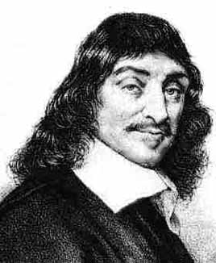
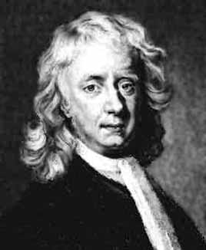
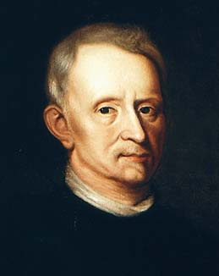
Jakým způsobem se světlo šíří?
Částicová (korpuskulární)
teorie
Vlnová teorie
Rene Descartes
(1596 – 1650)
Isaac Newton
(1643 – 1727)
Robert Hooke
(1635 – 1703)
Christians Huygens
(1629 – 1695)
N₁₂ = v₂/v₁
N₁₂ = v₁/v₂
α
α’
v₁
Legenda:
α = úhel dopadu
α’ = úhel odrazu
β = úhel lomu
N₁₂ = relativní index
lomu
v_{1,} v₂ = rychlost světla
v 1. a 2. prostředí
Zákon lomu
v₂
β

Slide 5
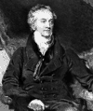
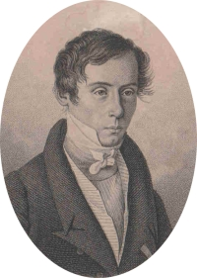
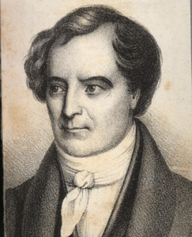
Jakým způsobem se světlo šíří?
- Spor Hooke x Newton, příklon ke korpuskulární teorii po celé 18. století
Přelom 18. a 19. století …
vysvětlení ohybových jevů, zejména difrakce na dvojštěrbině
Thomas Young
(1773 – 1829)
Augustin Jean Fresnel
(1788 – 1827)
Francois Arago
(1786 – 1853)
Závěr: Světlo se šíří a skládá jako příčné vlnění

Slide 6
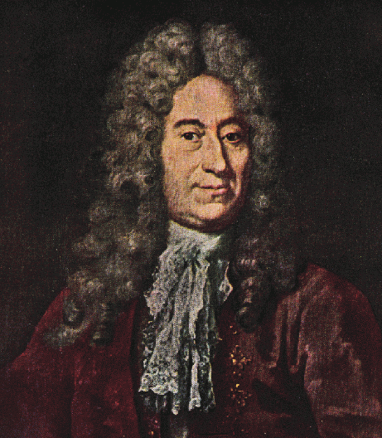
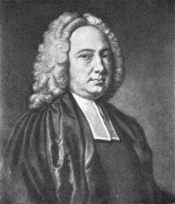
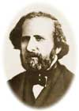
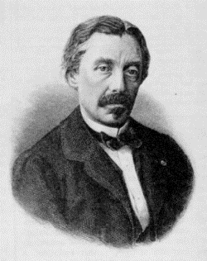
Jakou rychlostí se světlo šíří?
První realistický odhad rychlosti světla – Römer (nápad údajně pochází od Cassiniho) na základě pozorovaných nepravidelností v zatmění Jupiterova měsíčku Io. Získal řádově správnou hodnotu
c = 2 x 10⁸ m.s⁻¹
Olaf Rømer
(1644–1710)
Další upřesnění – Bradley při měření paralaxy hvězd zjistil odchylky v závislosti na poloze hvězdy vůči směru pohybu Země – aberace hvězd. Bradley vysvětlil aberaci konečnou rychlostí světla, kterou vypočetl na hodnotu
c = 2,95 x 10⁸ m.s⁻¹
James Bradley
(1693 – 1762)
První změření rychlosti světla v pozemských podmínkách Fizeau (1849) s využitím stroboskopického principu (rychle rotující ozubené kolo) . Určil rychlost světla ve vzduchu
c = 3,00 x 10⁸ m.s⁻¹ (s chybou 5%)
Armand Louis
Fizeau
(1819 – 1896)
Zpřesnění rychlosti světla v pozemských podmínkách
Foucault (1850) pomocí rychle rotujícího zrcadla. Chyba pod 1% a změření rychlosti světla i v jiném látkovém prostředí (potvrzení nižší rychlosti v látce).
Jean Bernard Leon
Foucault
(1819 – 1868)

Slide 7
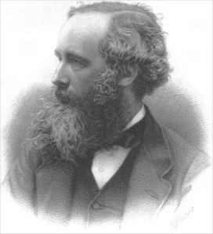
Konečné vyřešení problému
Překvapivé nalezení veličiny 3 x 10⁸ m.s⁻¹ v oblasti elektřiny a magnetismu.
Maxwell (1865) – vytvořil soustavu diferenciálních rovnic (Maxwellovy rovnice), které shrnovaly známé zákonitosti elektrostatického pole, magnetostatického pole, elektromagnetické indukce a vytváření magnetického pole kolem vodiče protékaného proudem. Soustavu ještě doplnil jedním členem.
Bylo možné ukázat, že tato soustava má řešení v podobě příčného elektromagnetického vlnění, které nese energii (proto se může nazývat záření) a ve vakuu se šíří rychlostí c = 3 x 10⁸ m.s⁻¹ .
James Clerk Maxwell
(1831 – 1879)
Závěr ze 70. let 19.století:
Světlo je elektromagnetické záření z určitého frekvenčního oboru

Slide 8
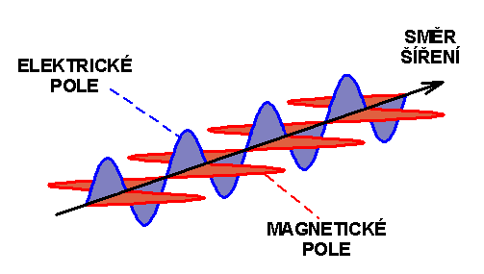
Světlo je elektromagnetické záření
Postupná elektromagnetická vlna:
Elektrické a magnetické pole osciluje ve vzájemně kolmých směrech ve fázi; obě komponenty jsou kolmé na směr šíření
frekvence
vlnová délka
vlnová délka x frekvence = rychlost šíření

Slide 9
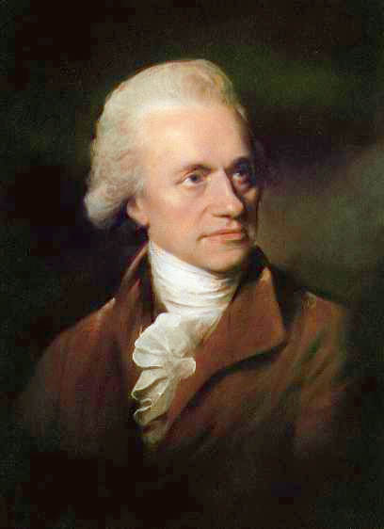
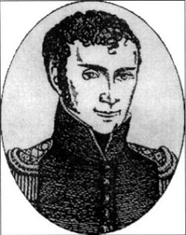
Světlo je elektromagnetické záření
Vlnová délka
(v metrech)
Velikost
vlnové délky
Objev infračerveného záření
1800
William Herschel
Typ záření
Objev ultrafialového záření
1801
Johann Wilhelm Ritter
Zdroje záření
Frekvence
(kmitů za sekundu)

Slide 10
Světlo je elektromagnetické záření
Vlnová délka
(v metrech)
Velikost
vlnové délky
Typ záření
Zdroje záření
Frekvence
(kmitů za sekundu)
Vlnová délka přestává být mnohem menší než běžné velikosti technických prvků
Vlnová délka přestává být mnohem větší než meziatomové vzdálenosti

Slide 11
Mechanismus interakce optického záření
s látkami
(podle klasické fyziky zdánlivě zřejmý)
Optické záření - proměnné elektromagnetické pole
působí tedy na elektrické náboje a vyvolává
vynucené oscilace nabitých částí atomů
Následek: změna vnitřní energie atomu či molekuly;
oscilující náboje emitují elektromagnetické záření

Slide 12
Krize klasické fyziky na přelomu 19. a 20. století
Zjistilo se však, že některé optické jevy související s předáváním energie mezi optickým zářením a látkami nelze pomocí klasické fyziky vysvětlit
Jevy týkající se absorpce či emise optického záření, které klasická fyzika neuměla vysvělit:
Spektrální tvar tepelného záření absolutně černého tělesa
Existence dlouhovlnné hrany fotoelektrického jevu
Stabilita atomů a jejich čarová emisní a absorpční spektra

Slide 13
Tepelné zdroje
Každé těleso o nenulové absolutní teplotě vysílá elektromagnetické záření
zářivost
emisivita
funkce teploty nezávislá na povrchu
E
záření absolutně černého tělesa
absorptivita
Kirchhoffův zákon
E
reflektivita
Legenda:
= vlnová
délka
T = absolutní
teplota
neprůhledné těleso:

Slide 14
Absolutně černé těleso
Technická realizace: vyhřívaná dutina
Experiment
Předpověď podle klasické fyziky
„ultrafialová katastrofa“

Slide 15
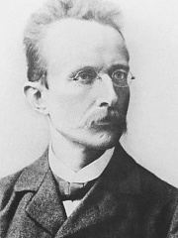
Planckův vyzařovací zákon
Max Planck:
Planckův zákon
Teoreticky lze odvodit za předpokladu kvantování energie elektromagnetického záření
Planckova konstanta
Legenda:
ν = frekvence
C_{1,} C₂ = konstanty

Slide 16
Fotoelektrický jev (vnější fotoefekt)
Foton předá energii vodivostnímu
elektronu v kovu a ten je emitován
do vakua
Při zvětšování vlnové délky působícího
záření po překročení určité hodnoty
(závisí na druhu kovu) jev mizí
Dlouhovlnná hrana fotoefektu (nelze klasicky vysvětlit)

Slide 17
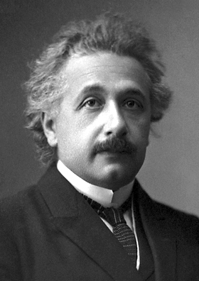
Kvantová povaha neelastické interakce
Albert Einstein:
Legenda:
ω = úhlová frekvence
k = vlnový vektor

Slide 18
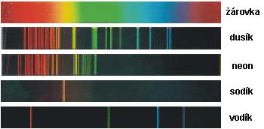
Vyzařování atomů
Každý náboj s nenulovým zrychlením se stává zdrojem elektromagnetického záření
Thompsonův model – elektrony v klidu, při rozkmitání vyzařují.
Popřen objevem atomového jádra.
Rutherfordův (planetární) model atomu – elektrony obíhají po eliptických drahách kolem jádra.
Podle klasické teorie elektromagnetického pole však za méně než 10⁻¹⁰ s předá elektron veškerou kinetickou energii generovanému elmag. záření!

Slide 19
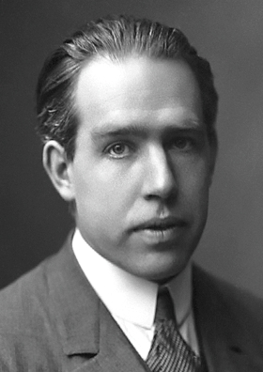
Vyzařování atomů
Každý náboj s nenulovým zrychlením se stává zdrojem elektromagnetického záření
Thompsonův model – elektrony v klidu, při rozkmitání vyzařují.
Popřen objevem atomového jádra.
Rutherfordův (planetární) model atomu – elektrony obíhají po eliptických drahách kolem jádra.
Podle klasické teorie elektromagnetického pole však za méně než 10⁻¹⁰ s předá elektron veškerou kinetickou energii generovanému elmag. záření!
Niels Bohr:
Existují stavy atomů a molekul, kdy nevydávají elektromagnetické záření a tedy si zachovávají vnitřní energii. Tyto stavy se nazývají stacionární.
Může docházet ke skokové změně stacionárního stavu, kdy se energetická bilance vyrovná absorpcí nebo emisí fotonu – optické přechody.

Slide 20
Stacionární stavy atomů a molekul a přechody mezi nimi
stacionární stavy:
- základní stav
- excitované stavy
Lokalizovaný systém nabitých částic
(atom, molekula)
4
přechody:
zářivé x nezářivé
zářivé přechody
absorpční x emisní
3
2
absorpce
1
energie
0

Slide 21
Stacionární stavy atomů a molekul a přechody mezi nimi
stacionární stavy:
- základní stav
- excitované stavy
Lokalizovaný systém nabitých částic
(atom, molekula)
4
přechody:
zářivé x nezářivé
zářivé přechody
absorpční x emisní
3
2
1
energie
emise
0

Slide 22
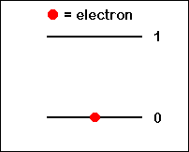
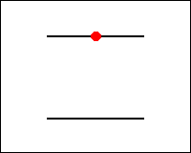
Základy teorie absorpčních
a emisních přechodů
Albert Einstein:
absorpce
spontánní
emise
Legenda:
P = pravděpodobnost
přechodu
w₁₂ = hustota energie
záření o rezonanční frekvenci
A_{12,} B₁₂ = Einsteinovy
koeficienty
stimulovaná

Slide 23
Poměry mezi stimulovanou emisí a absorpcí
Mnoho atomů, molekul, …..
Nelze rozlišit mezi původními fotony
a fotony pocházejícími ze stimulované emise
1
absorpce
stimulovaná emise
0

Slide 24
Poměry mezi stimulovanou emisí a absorpcí
Mnoho atomů, molekul, …..
Termodynamická rovnováha
1
0
absorpce >>
stimulovaná emise

Slide 25
Poměry mezi stimulovanou emisí a absorpcí
Mnoho atomů, molekul, …..
Inverzní populace stavů 0 a 1
1
0
absorpce <
stimulovaná emise

Slide 26
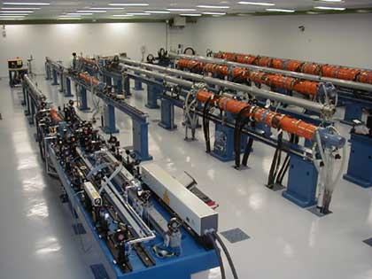
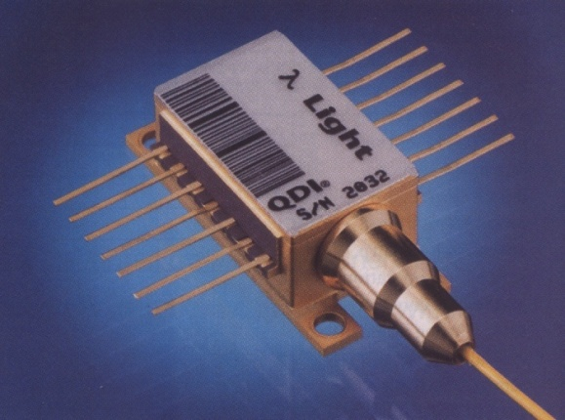
L A S E R
Light Amplification by Stimulated Emission of Radiation
Laser … generátor optického záření
Generátor = zesilovač + zpětná vazba

Slide 27
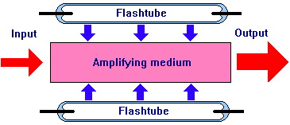
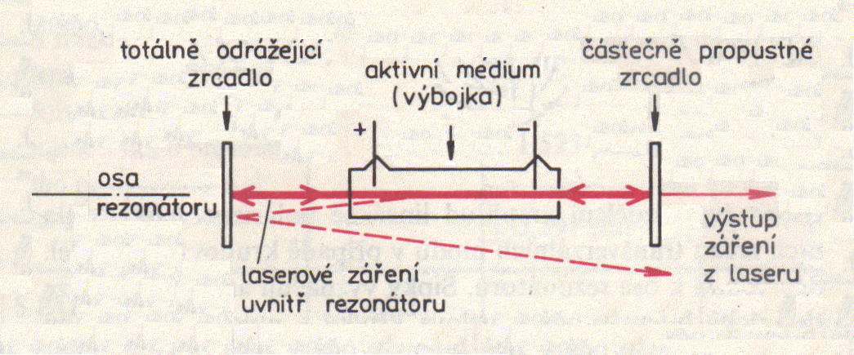
Zesílení stimulovanou emisí v aktivním médiu
Zavedení optické zpětné vazby - rezonátor

Slide 28
Vlastnosti laserového záření
směrovost
koherence
časový režim
polarizace

Slide 29
Typy laserů
hlavní rozdělení podle aktivního media
plynové
pevnolátkové, (polovodičové)
kapalinové

Slide 30
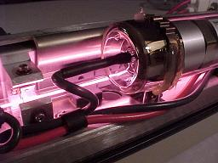
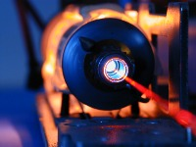
He-Ne laser
plynový, na neutrálních atomech
kontinuální, pevná vlnová délka viditelná (obvykle 633nm)
mechanismus přenosu excitační energie od He k Ne

Slide 31
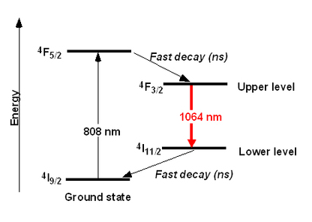
Nd:YAG laser
pevnolátkový
příměs v krystalu, přenos energie na příměs
optické čerpání – výbojka, LED, polovodičový laser
pevná vlnová délka
pulsní, ale může být i kontinuální
blízká infračervená oblast

Slide 32
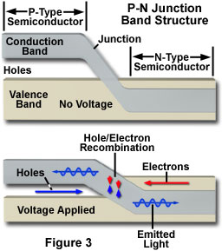
GaAs laser
polovodičový
zářivá rekombinace elektronů a děr na P-N přechodu
fixní vlnová délka, nejčastěji v červené nebo blízké infračervené oblasti
vysoká účinnost, levný, malé rozměry
horší kvalita záření (divergence, módy)

Slide 33
Využití laserů

Slide 34
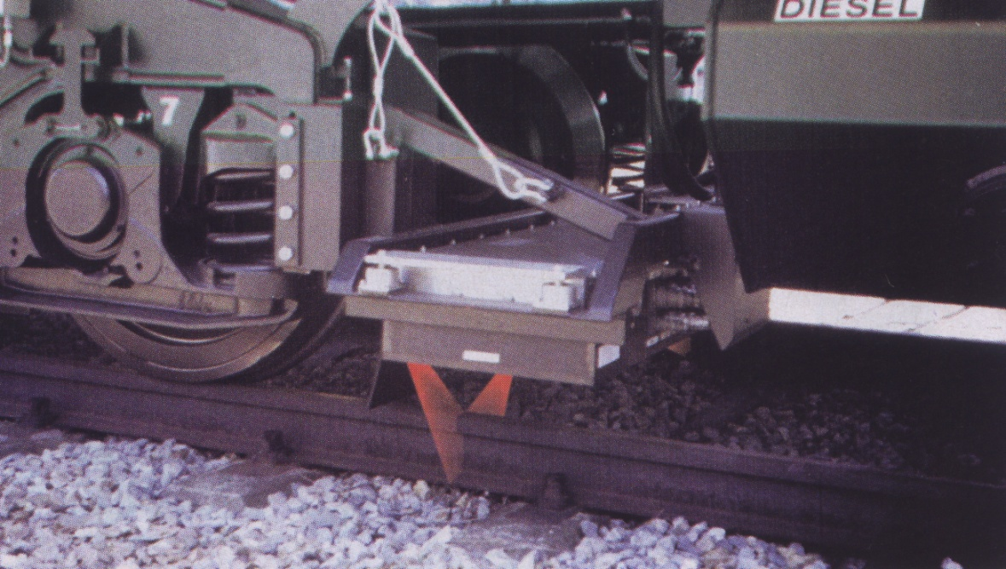
Optické snímače, optický záznam
Snímače čárkových kódů
CD disky
Laserové tiskárny
Optická čidla a sondy

Slide 35
Komunikace
Vláknové komunikace
Komunikace volným prostorem

Slide 36
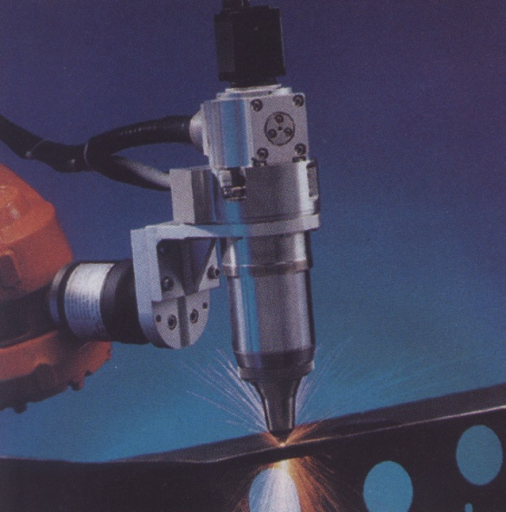
Zpracování materiálů
Laserové obrábění – řezání, vrtání, hloubení, atd.

Slide 37
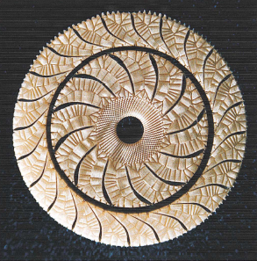
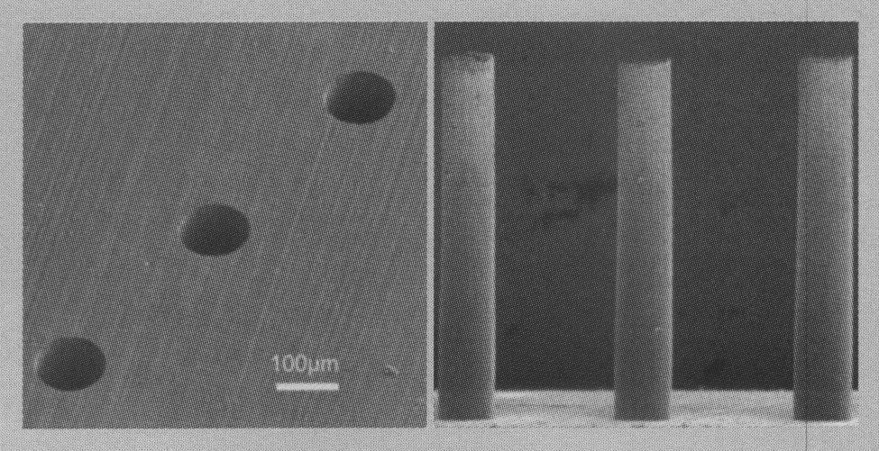
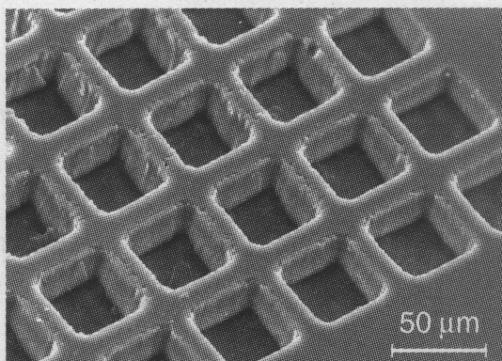
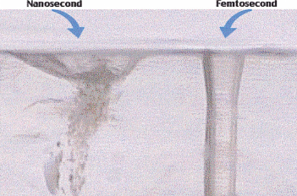
Zpracování materiálů
Mikroobrábění, laserová litografie

Slide 38
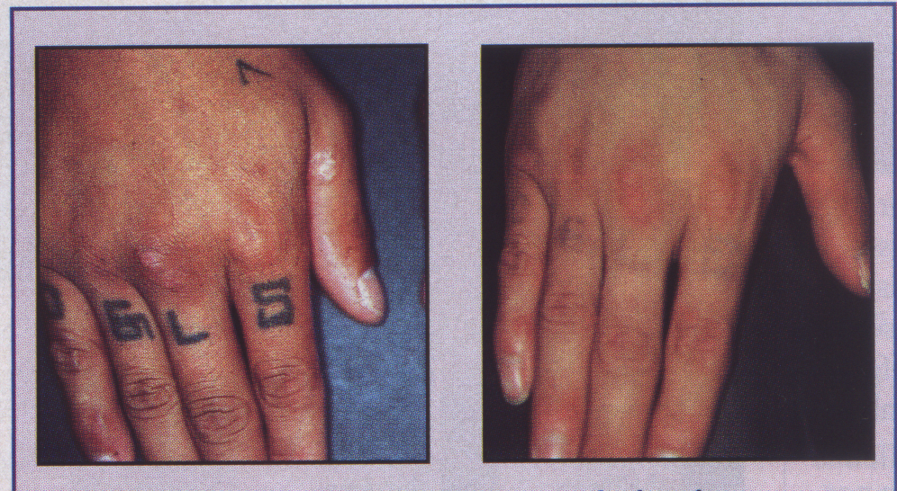
Lékařské aplikace
Dermatologie
Fotodynamická terapie
Laserový skalpel
Oftalmologie
Diagnostika (endoskopie, infračervená tomografie ?)

Slide 39
Výzkum, analýza a technologie
Optická spektroskopie
Ramanův rozptyl
časově-rozlišená měření
mikrofluorimetrie
nelineární spektroskopie
elastický rozptyl
dynamický a Brillouienův rozptyl
fotoakustická spektroskopie
Aktivní použití laseru
laserové ablace
řízená fotochemie a fotodegradace
řízená polymerace
laserová pinzeta

Slide 40
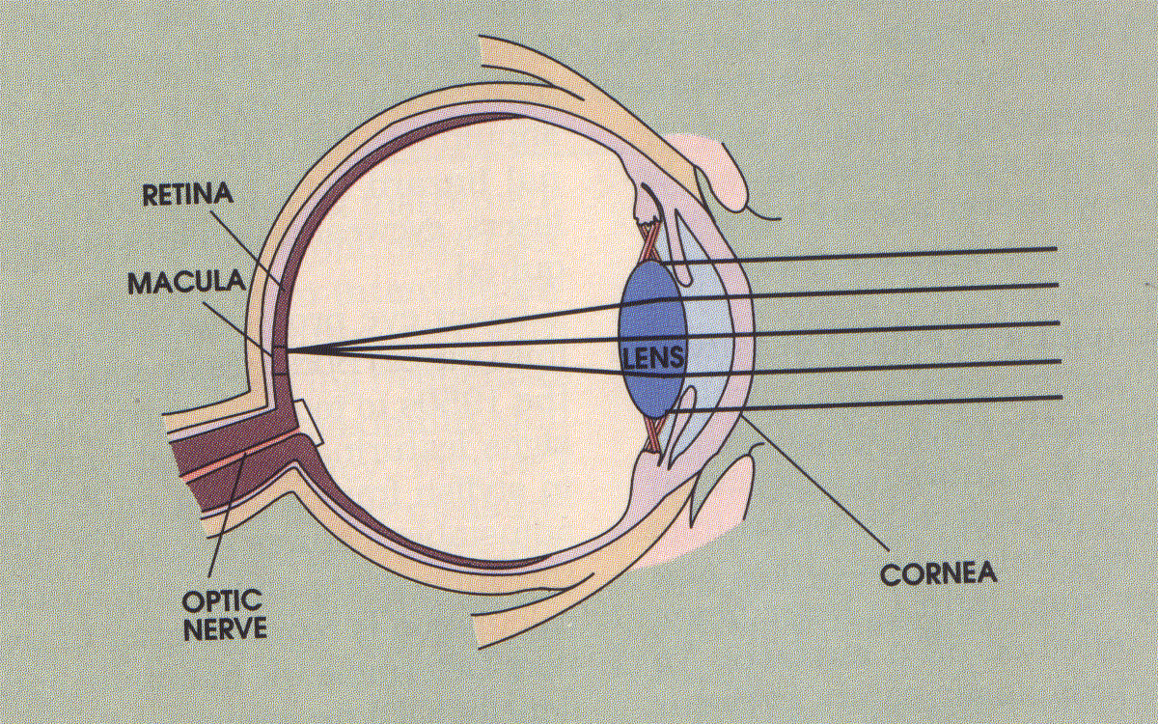
V čem jsou lasery nebezpečné
Hlavní nebezpečí pro zrak –
oproti klasickým zdrojům úzký svazek a velká rovnoběžnost

